Slide 1
Chapter 2 补充
Induction(归纳) and Recursion(递归)

Slide 2

一、递归定义与结构归纳法
有时难以用明确的方式来定义一个对象，但用这个对象本身来定义它自己，也许比较容易。

Slide 3
一、递归定义与结构归纳法
有时难以用明确的方式来定义一个对象，但用这个对象本身来定义它自己，也许比较容易。
定义1 如果一个对象部分地由自己所组成，或者用它自己定义，则称为是递归定义的（Recursion）。
Notes:
递归定义又称归纳定义。
递归定义能非常简单、准确表达定义的对象，因此它可被用于各种类型的定义，如函数的定义、序列的定义、集合的定义、集合上的运算的定义、图和树的定义等等。下面就依次举例来看下递归定义的使用：

Slide 4
递归定义的函数f：
f 的定义域：非负整数集
1）基础步骤： f(0)
2）递归步骤： f(n)=g ( f(k) ), k<n, n≥0
Notes:
首先来了解递归定义函数。
如果一个函数的定义域为 非负整数集(0,1,2…)
则这个函数的递归定义使用两个步骤：
第一步是递归的基础步骤，规定这个函数在定义域最小值0处的值f(0)。
第二步是递归的递归步骤，给出从较小的整数处的值来求出当前的值的 规则。

Slide 5
Example 1
假定非负整数集合上的 f 定义为：
f(0)=3,
f(n+1)=2f(n)+3.
求f(1),f(2),f(3), and f(4).
Notes:
比如函数f是这样定义：…
很显然这个定义给出了在定义域最小整数0处的值/像，也给出了从较小整数n的值获得当前整数n+1的值的规则。是一个递归定义的函数，有了用递归定义的函数，我们去计算f(1),f(2),f(3), and f(4)是不是很容易？f(1)=9，f(2)=21,f(3)=45, and f(4)=93

Slide 6
Example 2
自然数阶乘n! 可采用递归方法表示和计算。
令阶乘f (n) = n!，则f(n)可以表示为：
f (0) = 1
f (n) = n·f (n–1) n>0
求f(4)。
f(4) = 4*f(3) = 4*3*f(2) = 4*3*2*f(1) =4*3*2*1*f(0)
=4*3*2*1*1=24
Notes:
再看一个递归定义函数的例子。大家都知道自然数阶乘n!的含义，实际上自然数阶乘这个函数也是可以用递归方法定义和计算的。（而且阶乘应该是递归定义最经典的例子，无论什么书一提到递归，就会提到阶乘！）
具体就是令函数f (n) 等于n!，则阶乘函数就可以递归定义为f (0)等于0！=1，而当前整数n的值即n！等于较小整数n-1的值（n-1）！*n的
有了递归定义的阶乘函数，再求f(4)，就=4*f(3)=4*3*f(2)=4*3*2*f(1)=4*3*2*1*f(0), f(0)已定义，因此归约就结束了，将f(0)代入，故f(4)=24

Slide 7
Notice
在某些函数的递归定义中：
基础步骤：规定了在前k个非负整数处的值
递归步骤：给了从 一个较大的整数之前的 部分或全部k个整数处的函数值 来确定 在 该整数处的函数值 的规则
Notes:
1)在定义的基础步骤，相对于当前整数n而言，它前面的…，而不只是在0处的值f(0)。
2)而且在定义的递归步骤，不再是定义从f(n)求f(n+1)的规则，而是定义…
具体比如说斐波那契数列。数列是一种序列，根据序列的定义，序列是又是一种特殊/离散的函数，因此序列也是可以采用递归方法进行定义的。
那么斐波那契数列是是什么样的序列，如何递归定义的 呢？

Slide 8
Example 3
菲波那契数/Fibonacci (0 1 1 2 3 5 8 13 21 34 55 89… )
f₀= F(0) =0，f₁ =F(1) = 1
f_{n}=F(n) = F (n–1) + F (n–2)= f_{n-1} + f_{n-2} n>1
由上述公式，得：
f₂=1，f₃=2，f₄=3，f₅=5，f₆=8，……
Notes:
斐波那契数是这么递归定义的：…，
即在基础给出了当前整数前的k=2个整数的函数值，不只是f0，而且递归步骤给出了从较小的2两个整数（n-1、n-2）的函数值 获取 当前整数n函数值的规则。
这种递归定义要复杂些
由该递归定义，我们可以知道该数列为：0，1，1，2，3，5，8，13，…

Slide 9
练习
根据如下函数定义，计算f(2)
不是递归函数！

Slide 10
练习
给出序列{a_{n}}的递归定义, n=1,2,3,…
a_{n}=4n+1
a_{n}=10^{n}
a₁=5
a_{n}=a_{n-1}+4
a₁=10
a_{n}=10a_{n-1}

Slide 11
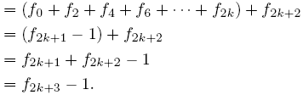
练习
证明Fibonacci数列满足以下性质
归纳基础：n=0时，f₀=0，f₁-1=1-1=0，成立
归纳假设：n=k时，
归纳步骤：n=k+1时，是否成立？

Slide 12
递归定义的集合：
1）基础步骤： 规定集合的一些初始元素
2）递归步骤：给出 用来从 已知属于集合的元素 来构造 集合的新元素 的 规则
排斥规则：默认成立
Notes:
集合的递归定义和函数的递归定义类似，也包含基础步骤和递归步骤

Slide 13
Example 4
递归定义的集合S：
1）3∈S
2）x∈S ∧ y∈S → x+y ∈S
S是能够被3 整除的正整数集合。
Notes:
比如可以递归定义这样的集合S :
1)…，给出一些集合的初始元素
2）…，给出由已知元素构造新元素的方法。
那么该集合到底由哪些元素组成呢？ 3+3、 3+6、6+6…

Slide 14
练习
给出集合S={4,7,10,13,16,19,…}的递归定义
递归基础
递归步骤

Slide 15
递归定义举例
字母表∑上的字符串的集合∑*
基础步骤：λ∈ ∑* （ λ 为空串）
递归步骤：w∈ ∑* ∧ x∈∑ → wx∈ ∑*
字符串集合∑*上两个字符串连接运算 •
基础步骤：若w∈ ∑*，则w•λ =w
递归步骤：若w₁∈ ∑*∧w₂∈ ∑*∧x∈∑ →
w₁• (w₂x)=(w₁• w₂)x
字符串集合∑*上的字符串长度函数
复合命题公式
根树、二叉树
Notes:
字母表可以使26个英文字母、也可是{0，1} ——位串
递归定义 集合的元素上 的运算 和函数 比如连接运算、字符串长度函数等
abc•efg=abc•ef g=abc•e fg=abc• efg=abcefg

Slide 16
结构归纳法
证明递归定义的集合的性质成立
可以直接使用数学归纳法
例：证明集合S是所有为3的倍数的正整数的集合。
1）3∈S
2）x∈S ∧ y∈S → x+y ∈S
解：A为被3整除的所有正整数的集合，只需证A=S；在证明A是S的子集时，可采用数学归纳法。
Notes:
A={3n}
设P(n):3n属于S集合。
证明P(1):3*1=3属于S集合，根据1），显然为真，假设P(k)为真，即3k属于S集合为真，则证明P(k+1)为真，即证明 3k+3属于S集合为真，根据2）3k属于Ｓ，３属于Ｓ，所以３k+3属于S。
证明了∀nP(n)为真，即A的元素都是S的元素，是S的子集。

Slide 17
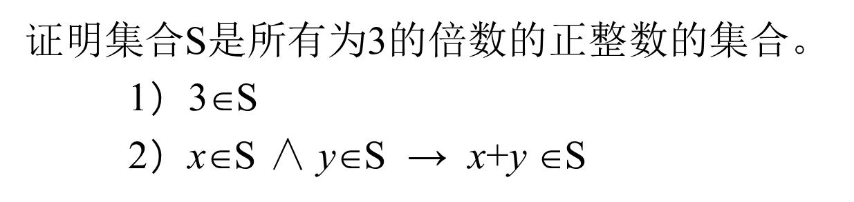
结构归纳法
证明递归定义的集合的性质成立
可以直接使用数学归纳法
可采用 更方便的 结构归纳法
基础步骤：证明对于递归定义的基础步骤所规定的属于该集合的所有元素来说，性质成立
递归步骤：证明如果对于定义的递归步骤中用来构造新元素的每个元素来说性质为真，则对于这些新的元素来说性质成立。

Slide 18
例题：
设S是如下递归定义的整数有序对的集合：
基础步骤：(0,0)∈S
递归步骤：如果(a,b) ∈S，则(a+2,b+3) ∈S且(a+3, b+2) ∈S
a)列出递归定义的前3次应用所产生的S的元素；
b)用结构归纳法证明(a,b) ∈S时5|(a+b).

Slide 19
例题：
设S是如下递归定义的整数有序对的集合：
基础步骤：(0,0)∈S
递归步骤：如果(a,b) ∈S，则(a+2,b+3) ∈S且(a+3, b+2) ∈S
a)列出递归定义的前3次应用所产生的S的元素；
b)用结构归纳法证明(a,b) ∈S时5|(a+b).
结构归纳法
基础步骤：证明对于递归定义的基础步骤所规定的属于该集合的所有元素来说，性质成立
递归步骤：证明如果对于定义的递归步骤中用来构造新元素的每个元素来说性质为真，则对于这些新的元素来说性质成立。

Slide 20
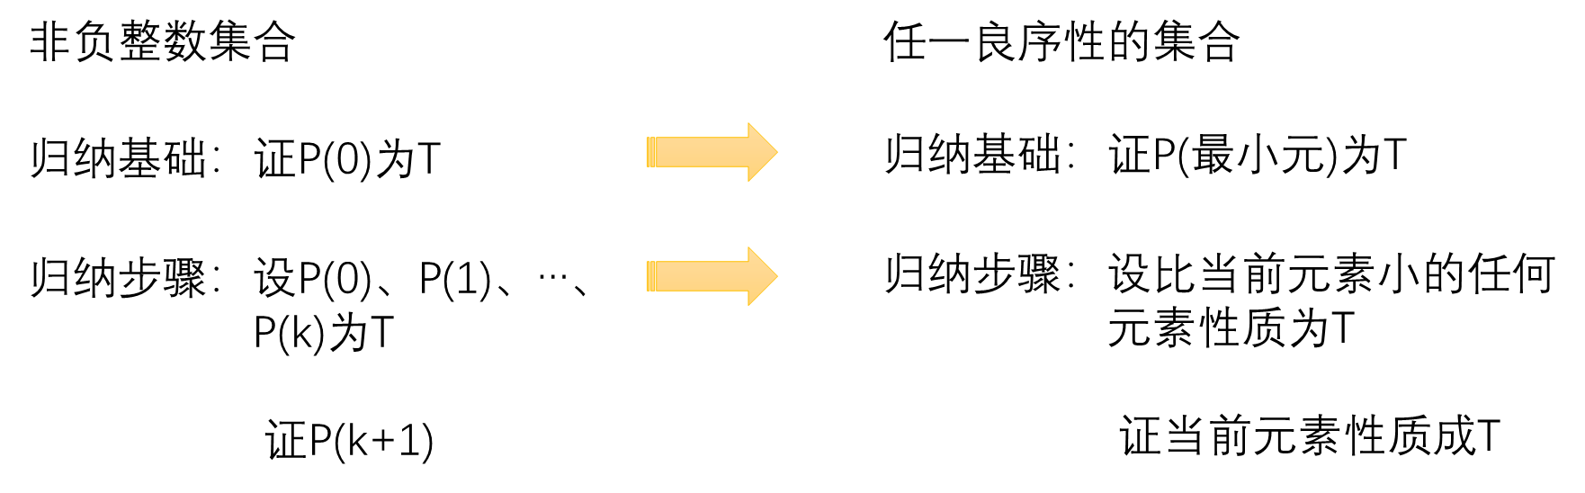
广义归纳法
可以 扩展数学归纳法 来证明关于 除非负整数集合之外的 其他具有良序性的集合 的性质，即广义归纳法

Slide 21
广义归纳法
可以 扩展数学归纳法 来证明关于 除非负整数集合之外的 其他具有良序性的集合 的性质，即广义归纳法
如 集合N×N（非负整数的有序对集合）
规定如果x₁<x₂或x₁=x₂且y₁<y₂，则(x₁,y₁)≤(x₂,y₂) 字典序
该集合的每个子集都有最小元，即满足良序性
可以使用扩展的数学归纳法证明该集合子集上性质

Slide 22
Example 5
对于(m,n)∈N×N，递归定义a_{m,n}，令a_{0,0}=0，并且
证明对于所有(m, n) ∈N×N， a_{m,n}=m+n(n+1)/2。
解：集合是满足良序性的非整数集合，可采用广义的数学归纳法证明该公式a_{m,n}=m+n(n+1)/2成立。
基础步骤证明：对于该集合的最小元(0,0)来说，公式a_{m,n}=m+n(n+1)/2成立。
归纳步骤证明：如对于该集合小于(m,n)的元素来说，该公式都成立， 则对于元素(m,n)，该公式也成立。
Notes:
基础步骤：对于 (0,0)，a_{0,0}？=？0+0(0+1)/2 =0，根据已知a_{0,0}=0，故该公式成立。
归纳步骤：证明对于元素(m,n)，该公式成立，需要分两种情形证明：
1）n=0且m>0, a_{m,n}=a_{m-1,n}+1 因为(m-1,n)<(m,n)，根据归纳步骤假设，对于a_{m-1,n}来讲，该公式成立，代入
a_{m,n}=m-1+n(n+1)/2+1=m+n(n+1)/2，公式成立
2）n>0, a_{m,n}=a_{m,n-1}+n，同理因为(m,n-1)<(m,n)，根据归纳步骤假设，对于a_{m,n-1}来讲，该公式成立，代入
a_{m,n}=m+(n-1)(n-1+1)/2+n = m+ n(n-1)/2+n=m+n(n+1)/2，公式成立
这样证明了对于所有的(m,n) ∈N×N，都有该公式为真，证明完毕。

Slide 23
二、递归算法
定义 1：
如果一个算法通过把问题归约到带更小的输入的相同问题的实例，来解决原来的问题，则这个算法称为递归的。
Notes:
如果可以用较小规模或带较小输入数的相同问题，来解决原来的问题的话，则该算法称为递归的。

Slide 24
Example 1
Give a recursive algorithm for computing a^{n} where a is a nonzero real number and n is a nonnegative integer.
Procedure power(a: nonzero real number, n: nonnegative integer) if n=0 then power(a,n):=1 else power(a,n):=a*power(a,n-1)
Notes:
不是直接去a*a*a*…,乘以n个
而是a^n规约到较简单的情况a^n-1的求解。我们知道a^n =a* a^n-1
而a^n-1又可以规约到更简单的情况a^n-2的求解，即a^n =a* a* a^n-2
一直规约 递归到 指数为0为止，为最简单的情况，a^0=1，已知，规约或递归停止，代入从而求得a^n
根据这个思想写出a^n求解的递归算法

Slide 25
Example 1
Give a recursive algorithm for computing a^{n} where a is a nonzero real number and n is a nonnegative integer.
float power( float a, int n) { if ( n==0) return 1; else return a*power ( a, n-1); }
Notes:
不是直接去a*a*a*…,乘以n个
而是a^n规约到较简单的情况a^n-1的求解。我们知道a^n =a* a^n-1
而a^n-1又可以规约到更简单的情况a^n-2的求解，即a^n =a* a* a^n-2
一直规约 递归到 指数为0为止，为最简单的情况，a^0=1，已知，规约或递归停止，代入从而求得a^n
根据这个思想写出a^n求解的递归算法

Slide 26
Example 2
定理3 设a、b、q、r是整数且满足 a=b*q+r
这里 a>b，0<r<|b|，则
gcd(a,b) = gcd(b,r)
即 gcd(a,b) = gcd(b , a mod b)
(1)欧几里德算法（也称辗转相除法）
(2)递归算法
Notes:
另外，在前面的课程中，我们已经学习了求两个数的最大公约数的算法——欧几里得算法（辗转相除法），实际它也可写出递归算法的形式。怎么写呢？
因为我们知道…定理3，这在前面我们已经证明过。
该等式表明a，b的最大公约数可以规约成求较小两个数的最大公约数的，而b与a mod b的最大公约数又可以继续规约，继续递归求解，直至一个数为0，那么最大公约数就为另外一个数。
根据这一思想可以写出求解最大公约数的递归算法

Slide 27
欧几里德算法（也称辗转相除法）
Procedure gcd(a, b: nonnegative integers with a>b) x:=a y:=b While y<>0 begin r:=x mod y x:=y y:=r End

Slide 28
计算gcd(a,b)的递归算法 Procedure gcd(a, b: nonnegative integers with a>b) if b=0 then gcd(a , b):=a else gcd(a , b):=gcd(b , a mod b)

Slide 29
Example 3
在不同元素a₁,a₂,a₃,…,a_{n}的表中为元素x定位，或判定x不在该表中。 线性搜索算法 procedure linear_search( x : integer, a₁,a₂,a₃,…,a_{n} : distinct integers) i := 1 while (i<=n and x<>a_{i} ) i := i+1 if i<=n then location := i else location := 0 {location is the subscript of term that equals x, or is 0 if x isn’t found}
Notes:
类似的我们再来考虑线性搜索算法，看它是否可以写出递归形式
简单解释线性搜索算法，思考怎么写出递归形式，
如果ai≠x，剩下实际上相当于在i+1到n这些个元素中搜索，即规约到更少元素里搜索，接着如果ai+1≠x，又规约到更少元素i+2~n里搜索。直到某个ai=x或者i增加到了n停止规约/递归。
根据这一思想，可以将线性搜索算法改写成递归形式

Slide 30
递归线性搜索算法： Procedure search(i, j, x) if then location:= i else if i = j then location:= 0 else search(i+1, j, x)
Notes:
欲在ai到aj的这些元素中搜索x
如果ai=x，则找到，返回位置，否则如果ai≠x且i=j，说明查找完了，都没找到，返回0；
否则ai≠x且i≠j，则原来在ai到aj的查找就规约为在ai+1到aj的查找，即search(i+1, j, x)，递归调用search过程。

Slide 31
Example 4 :二分搜索算法
procedure binary_search( x : integer, a₁,a₂,a₃,…,a_{n} : increasing integers) i := 1 {i is left endpoint of search interval} j := n {j is right endpoint of search interval} while i < j begin m:=int((i+j)/2) if x >a_{m} then i := m + 1 else j := m end if x = a_{i} then location := i else location := 0

Slide 32
递归二分搜索算法： Procedure binary_search(x, i, j) m=int((i+j)/2) if x= a_{m} then location:= m else if (x<a_{m} & i<m) then binary_search(x, i, m-1) else if (x>a_{m} & j>m) then binary_search(x, m+1, j) else location:= 0

Slide 33
Example 5 计算 n! 的递归算法和迭代算法
迭代算法：
Procedure factorial(n:正整数)
x:=1
for i=1 to n
x:=i*x
递归算法：
Procedure factorial(n:正整数)
if n=1 then
factorial(n):=1
else
factorial(n):=n*factorial(n-1)
end if

Slide 34
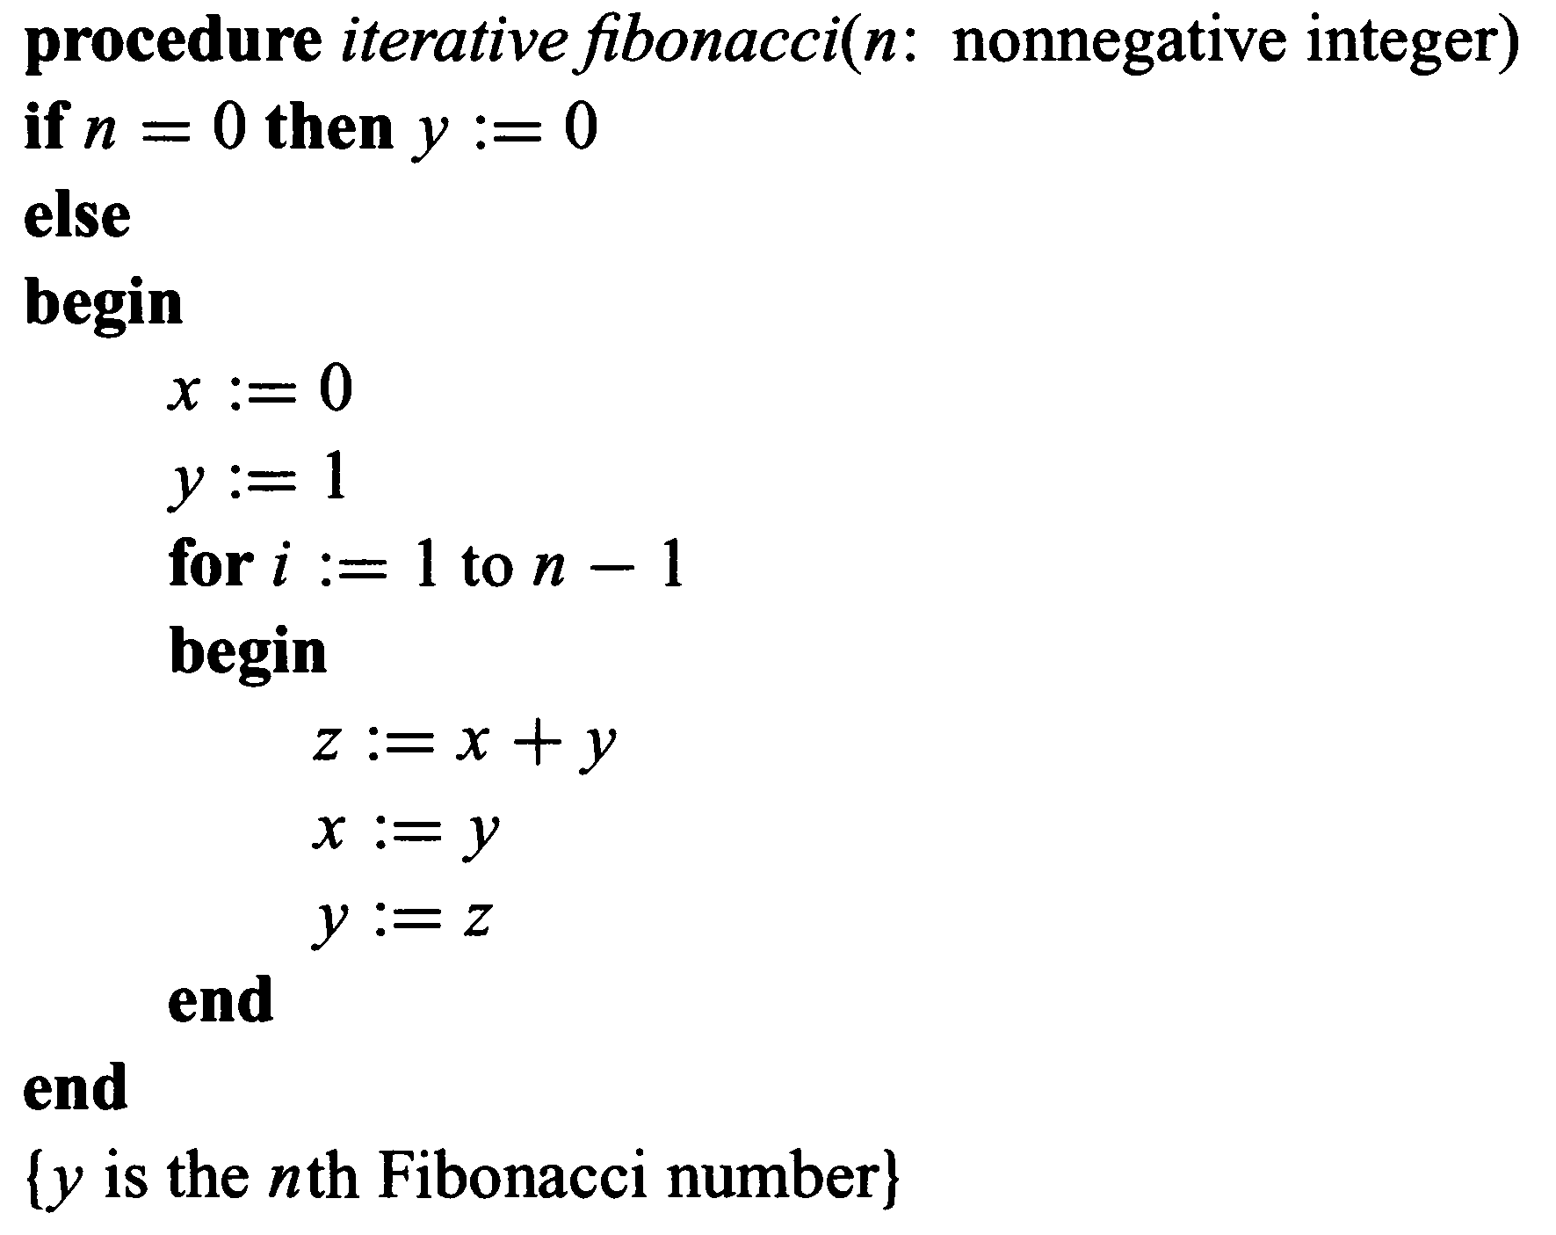
Fibonacci数列的递归算法和迭代算法
迭代算法

Slide 35
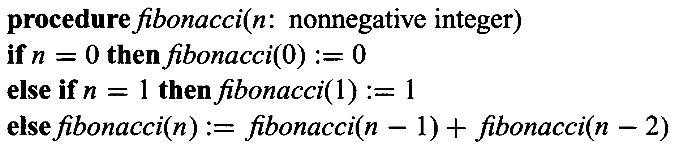
Fibonacci数列的递归算法和迭代算法
递归算法

Slide 36
递归算法和迭代算法
迭代通常比递归更有效(Fibonacii数列)
递归算法
需要计算的Fibonacii数的个数从上到下翻倍
若干Fibonacii数在求解过程中需要重复计算
迭代算法
每个Fibonacii数只计算一次

Slide 37
总 结
1、序列与求和
2、数学归纳法*
3、递归定义*
4、结构归纳法、广义归纳法
5、递归算法

